Slide 1
TP 2(SOA)
Amina bouhari
Lsi3 3,1

Slide 2
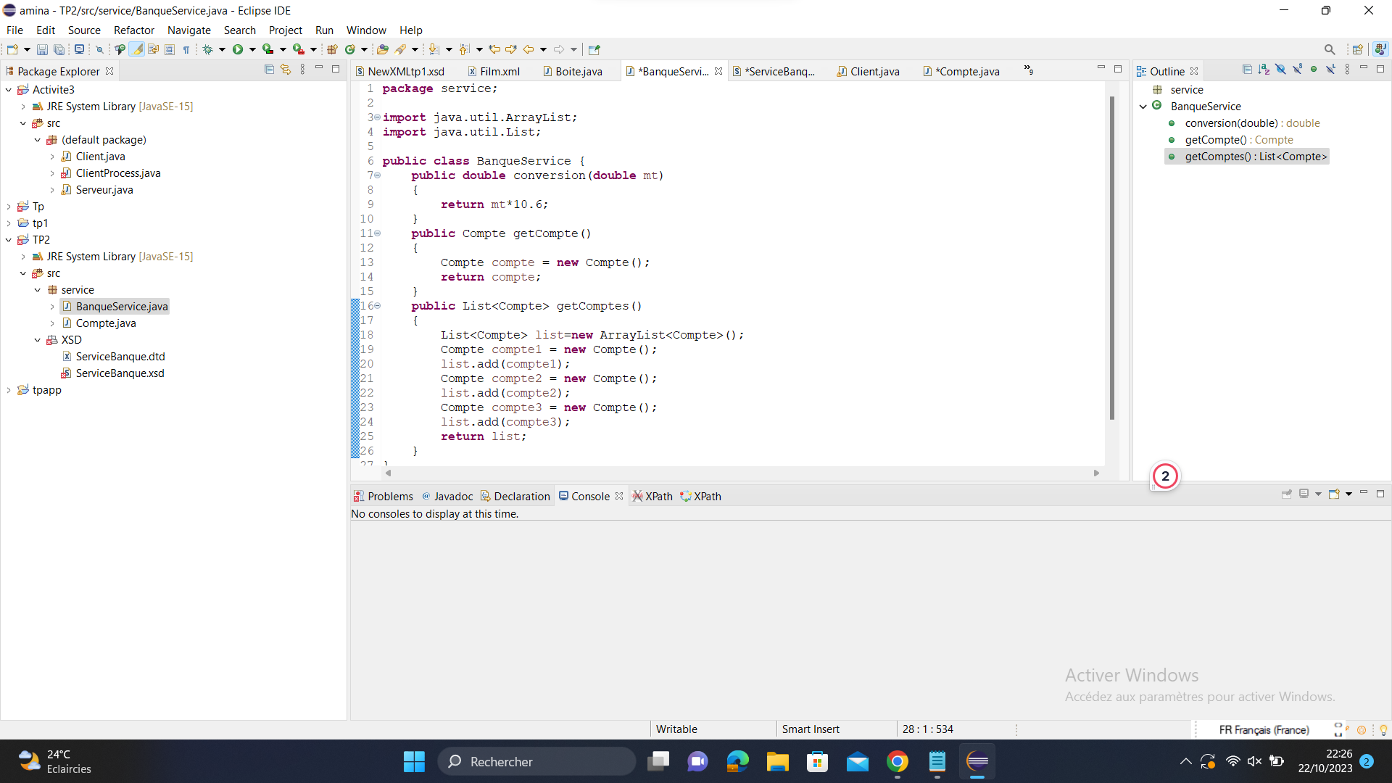

Slide 3
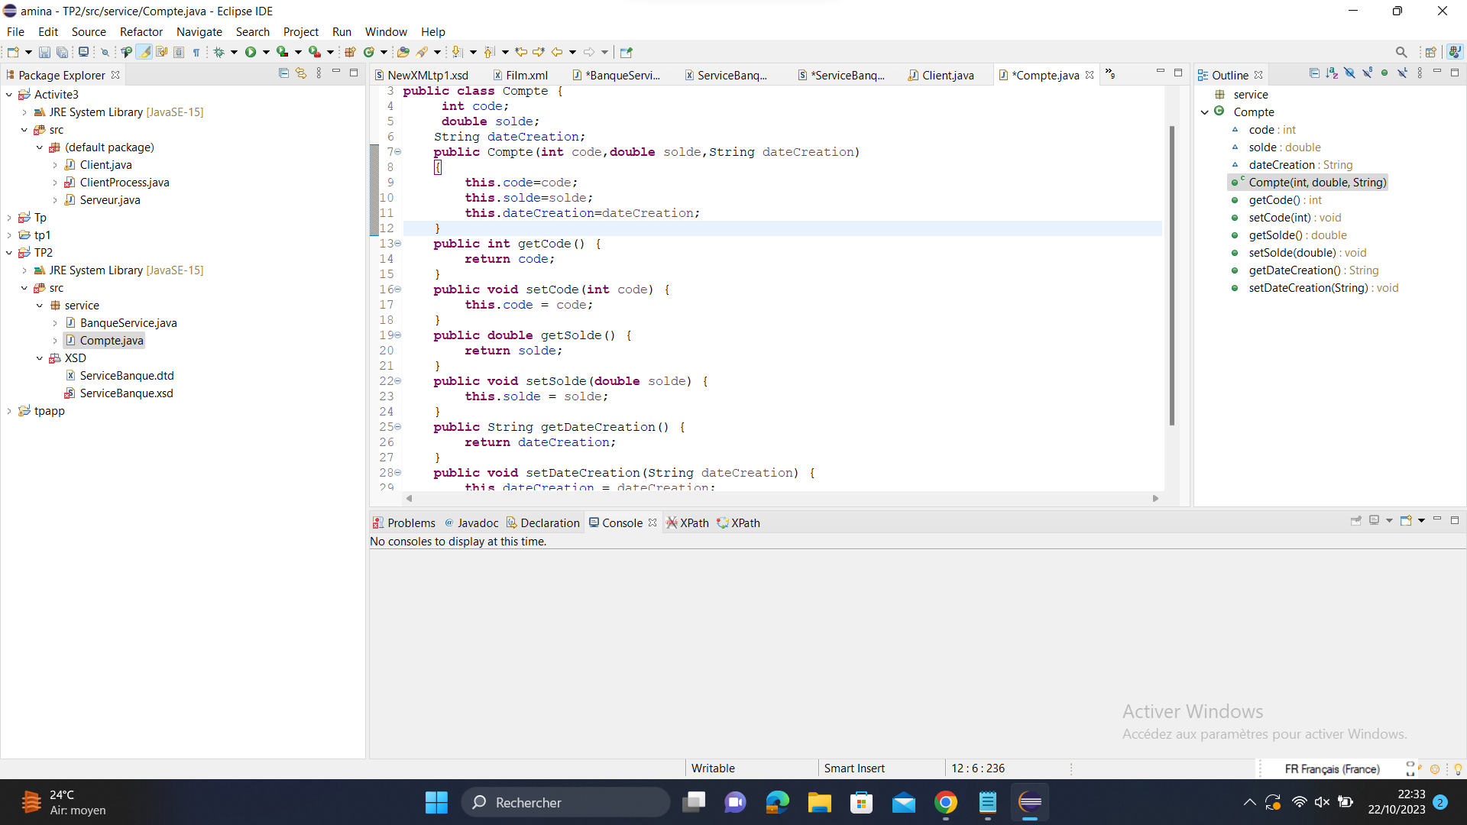

Slide 4
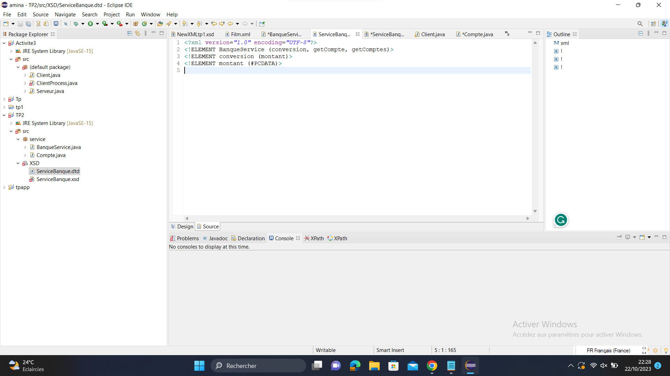

Slide 5
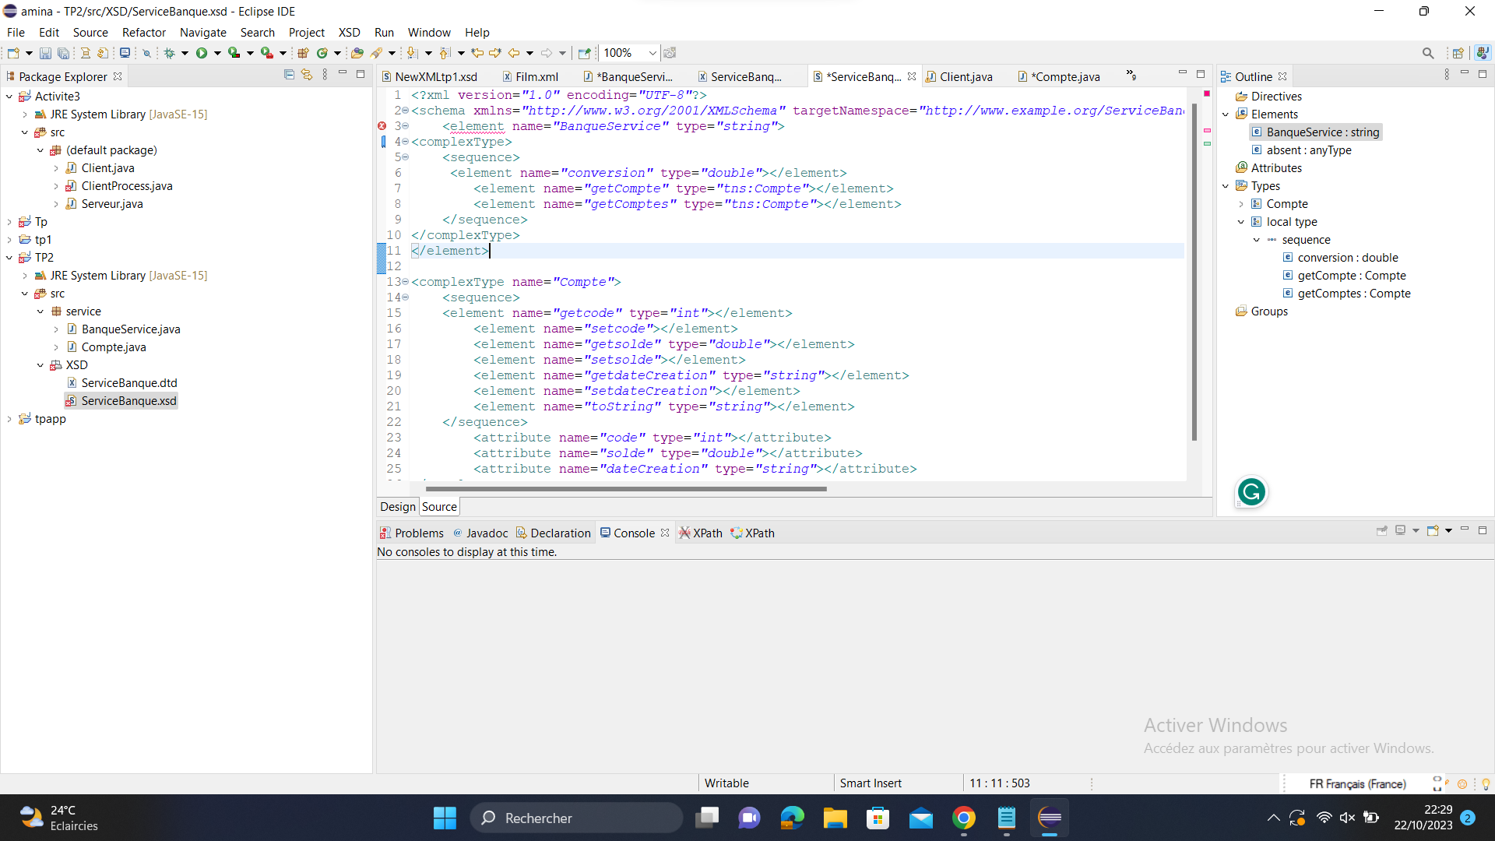

Slide 6
